Slide 1
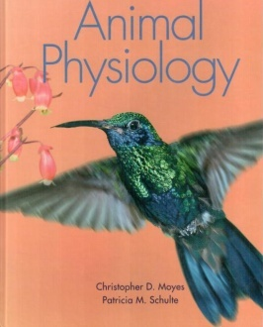

منابع فیزیولوژی تولید مثل
Principles of Animal Physiology
Textbook of Medical Physiology

Slide 2
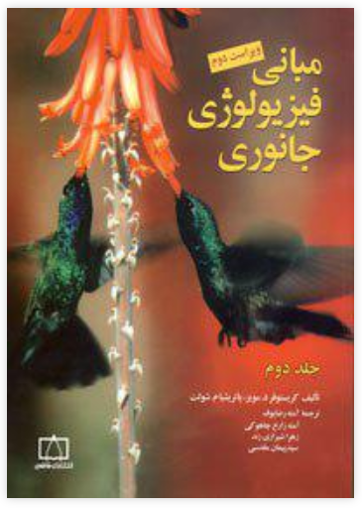
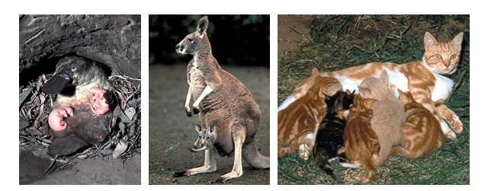
فصل 14: تولید مثل Reproduction

Slide 3
تولید مثل
تولید مثل Reproduction
  فرآیندی است که طی آن موجودات زنده، موجوداتی شبیه خود را تولید می‌کنند.
انواع تولید مثل
  تولید مثل غیر جنسی Asexual Reproduction
    نیاز به یک والد One parent
  تولید مثل جنسی Sexual reproduction
    نیاز به دو والد Two Parents
    نیاز به غدد جنسی یا گنادها برای تولید گامت

Slide 4
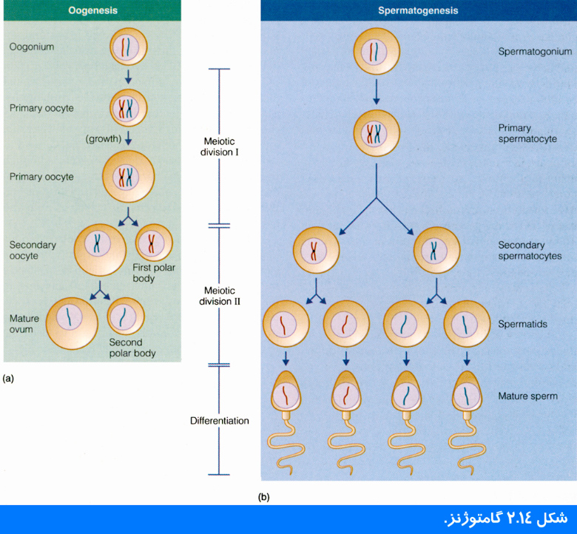
گامت‌زایی: اسپرماتوژنز و اووژنز

Slide 5
تعیین جنسیت
در پستانداران
  دارا بودن کروموزوم Y تعیین کننده جنس نر (هتروزیگوتXY )
در پرندگان و پروانه ها
  جنس ماده هتروزیگوت ZW
  جنس نرهوموزیگوت ZZ
زنبور عسل
  نر هاپلوئید
  دیپلوئید بارور=ملکه
  دیپلوئید عقیم= کارگر

Slide 6
انواع تولید مثل غیر جنسی
تقسیم دوتایی: Binary Fission
  در باکتری‌ها و پروتوزوآ
جوانه زدن: Budding
  در مرجانها
ترمیم Regeneration
  در مارمولک
هاگ یا اسپور Spore
  در باکتری‌ها و قارچ‌ها
پارتنوژنز یا بکرزایی
  تبدیل تخمک به فرد کامل (بدون دخالت فرد نر)
  در بی مهره گان
  در مهره داران- در سوسمار دم شلاقی

Slide 7
مزایا و معایب تولید مثل غیر جنسی
مزایا
  عدم نیاز به پیدا کردن جفت
  یک موجود در یک محیط جدید می‌تواند تکثیر شود
  تولید تعداد زیادی زاده جدید بدون نیاز به صرف انرژی و زمان زیاد
  روشی قابل اعتماد
معایب
  عدم تنوع در زاده‌های جدید
  عدم سازگاری با تغییرات محیطی

Slide 8
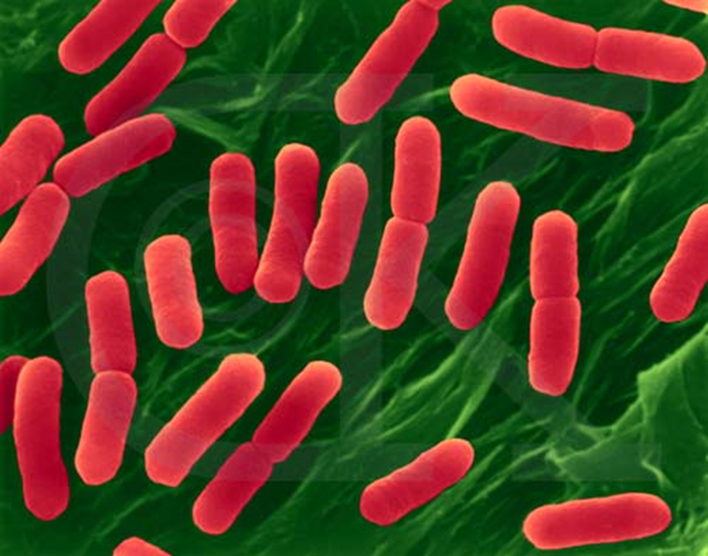
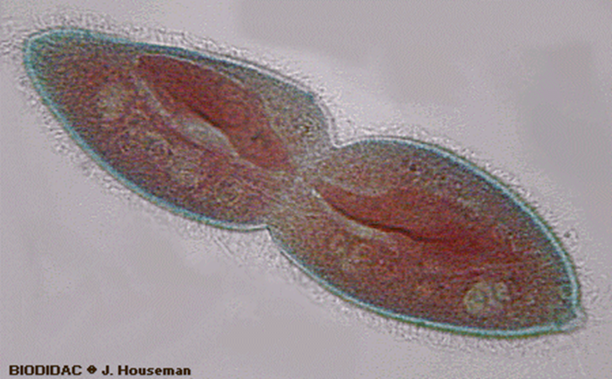
تقسیم دوتایی: Binary Fission
باکتری
پارامسی

Slide 9
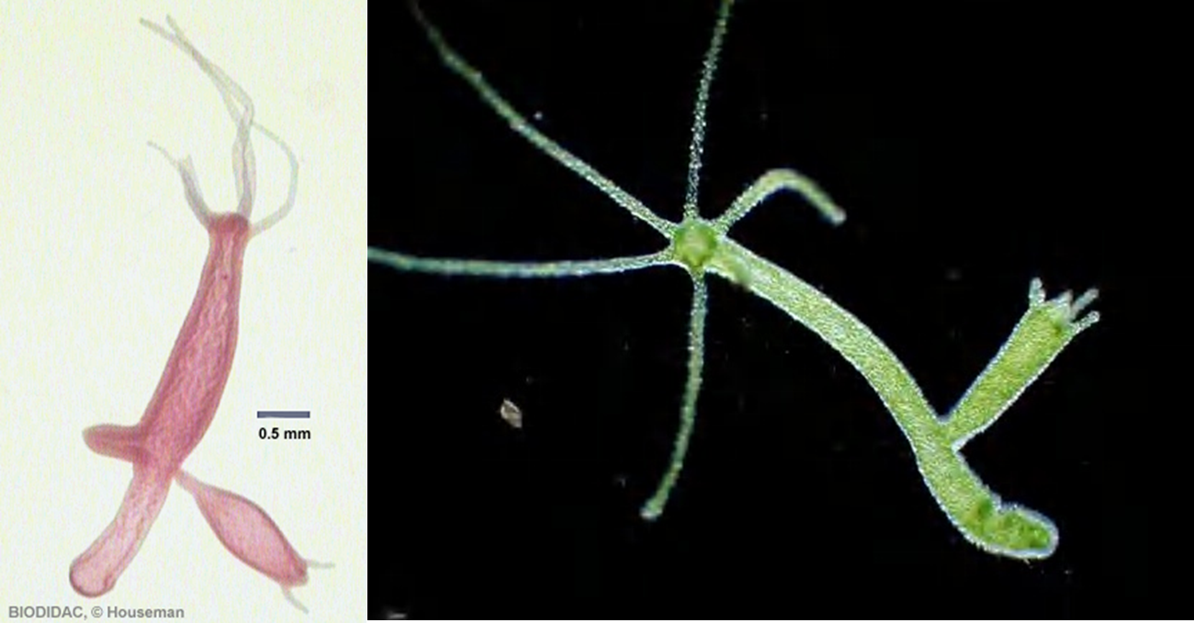
جوانه زدن: Budding
هیدر

Slide 10
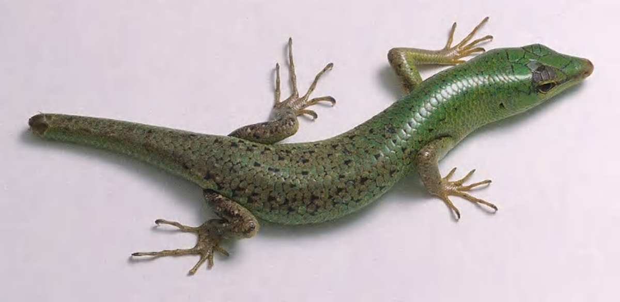
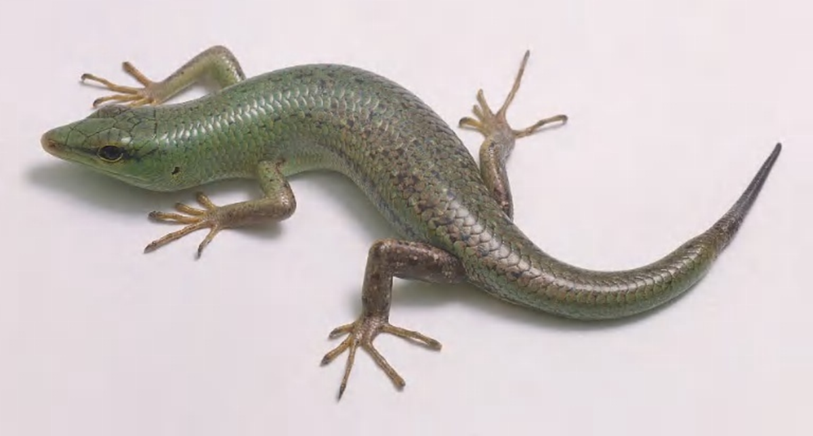
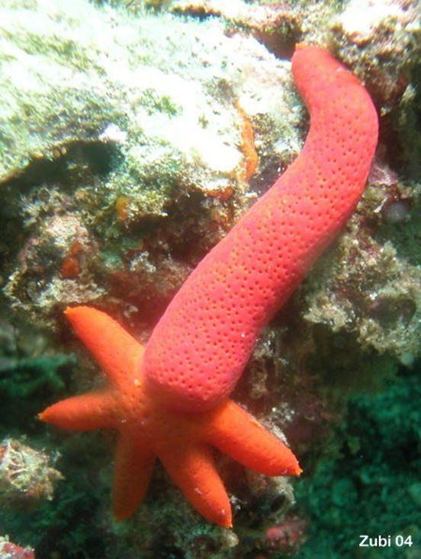
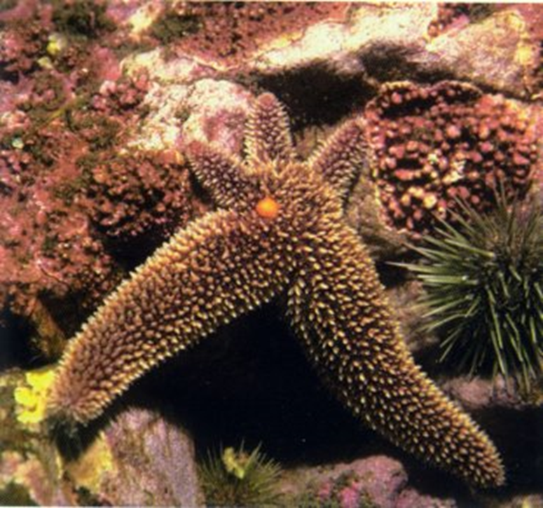
ترمیم Regeneration

Slide 11
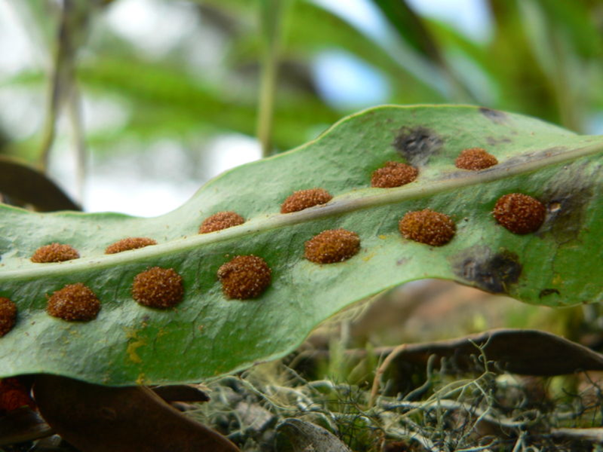
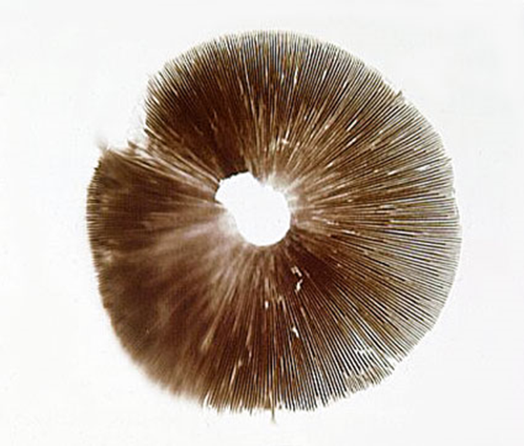
هاگ

Slide 12
بکرزایی
اتومیکتیک پارتنوژنز
  مخلوط شدن تخمک با جسم قطبی دوم
انواع:
  Thelytoky
    فرد ماده هوموگامتی XX، تولید ماده می کند.
  Arrhenotoky
    فرد ماده هتروگامتی WZ، فقط تولید نر ZZ می کند.

Slide 13
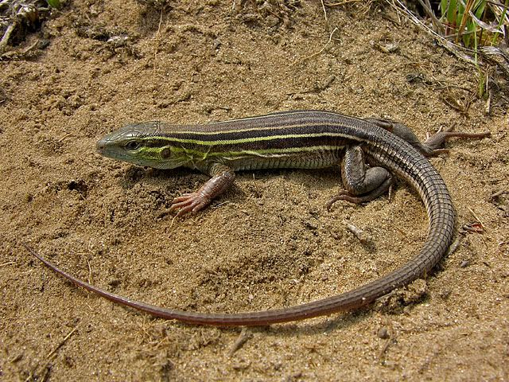
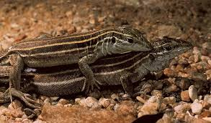
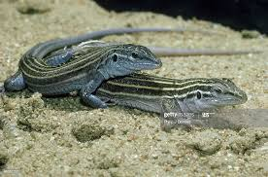
Cnemidophorus uniparens
Cnemidophorus inornatus

Slide 14
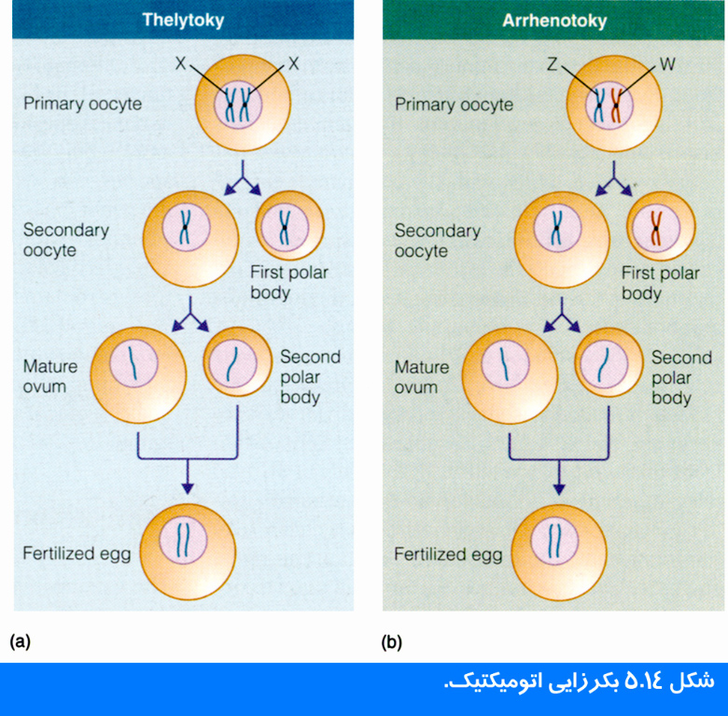
انواع اتومیکتیک پارتنوژنز

